Slide 1
PERMAINAN TEBAK HANTU
DAN KALKULATOR SEDERHANA

Slide 2
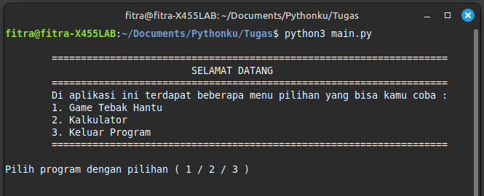
MENU UTAMA
Tampilan awal program muncul yaitu disajikan ucapan selamat datang dan dikasih 3 pilihan

Slide 3
DAFTAR PPT
GAME TEBAK HANTU
KALKULATOR
KELUAR PROGRAM

Slide 4
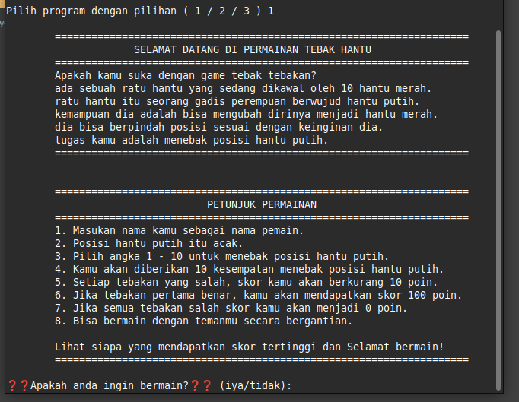
MENU PERMAINAN TEBAK HANTU
Tampilan awal game yang berisi tentang game dan petunjuk permainan

Slide 5
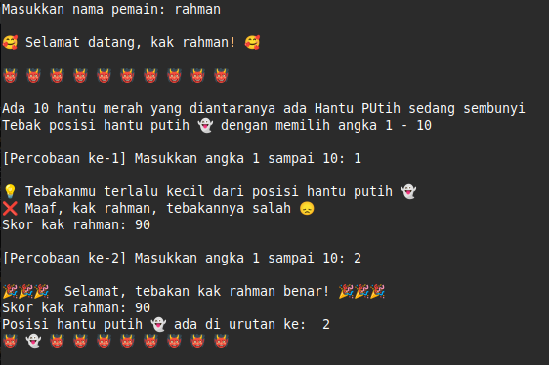
MENU PERMAINAN TEBAK HANTU
contoh alur permainan yang dimulai dengan input nama player dilanjukan player disuruh menebak posisi hantu putih berdasarkan angka 1 sampai 10
player hanya dikasih 100 point atau 10 kali kesempatan. bila kesempatannya sudah terpakai maka nilainya 0

Slide 6
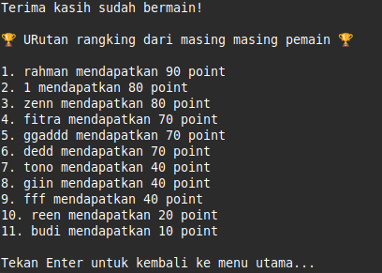
MENU PERMAINAN TEBAK HANTU
setelah permainan berhenti akan ditampilkan sebuah ranking dari banyaknya pemain berdasarkan point. urutan ranking berdasarkan point terbesar hingga terkecil.
terlihat setiap player mempunyai point yang berbeda itu dikarenakan jumlah kegagalan dalam menebak setiap player berbeda beda.
setelah menampilkan ranking kita akan dibawa kembali lagi ke menu utama

Slide 7
MENU PERMAINAN TEBAK HANTU
setelah permainan berhenti akan ditampilkan sebuah ranking dari banyaknya pemain berdasarkan point. urutan ranking berdasarkan point terbesar hingga terkecil.
terlihat setiap player mempunyai point yang berbeda itu dikarenakan jumlah kegagalan dalam menebak setiap player berbeda beda.
setelah menampilkan ranking kita akan dibawa kembali lagi ke menu utama

Slide 8
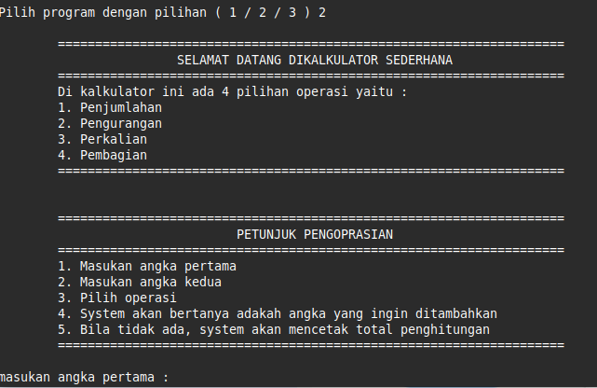
2. KALKULATOR
ini adalah tampilan awal kalkulator. disajikan penjelasan bagaimna cara pengoprasian nya dan alurnya

Slide 9
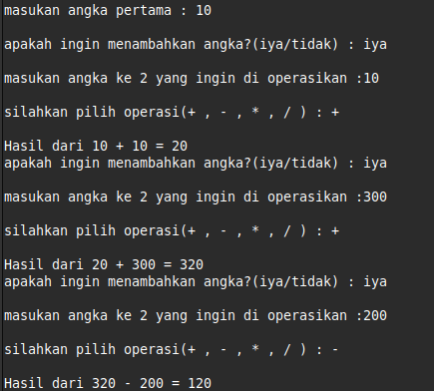
2. KALKULATOR
contoh alur kalkulator diawali dengan :
memasukan angka pertama
memasukan angka kedua
memilih operasi
akan keluar hasil
jika masih ingin menambahkan angka maka akan memasukan ke angka kedua
lalu memilih operasi
hasil perhitungan sebelumnya akan diopreasikan dengan angka kedua baru

Slide 10
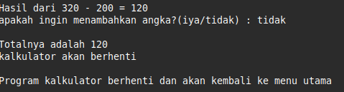
2. KALKULATOR
apabila sudah tidak ada lagi angka yang dimasukan bisa input perintah “tidak” dan program kalkulator akan berhenti dan kembali lagi ke menu utama

Slide 11
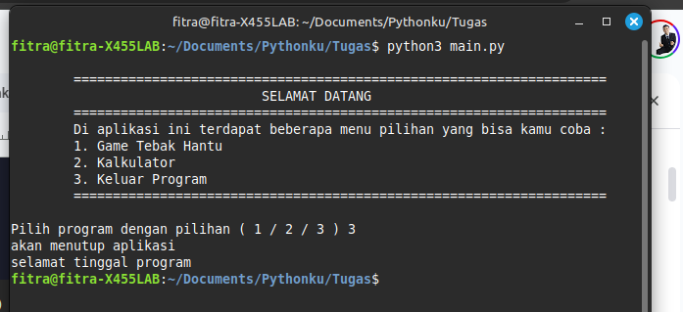
3. KELUAR PROGRAM
keluar program adalah sebuah pilihan dimana program akan di hentikan tanpa memaksa menggunakan CTRL + C melalui terminal

